Slide 1
Το έργο επιχορηγείται από το πρόγραμμα έρευνας και καινοτομίας της Ευρωπαϊκής Ένωσης Horizon 2020 με την σύμβαση Νο 727580
Ετικέτες Τροφίμων
X
Κλείσιμο
Επόμενο
>
Close
Next

Slide 2
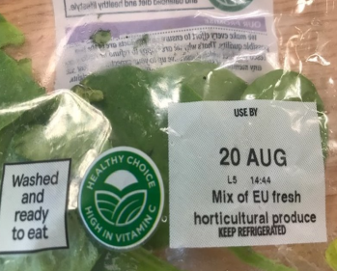
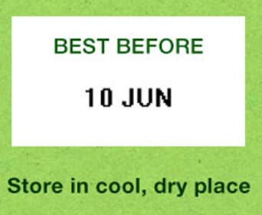
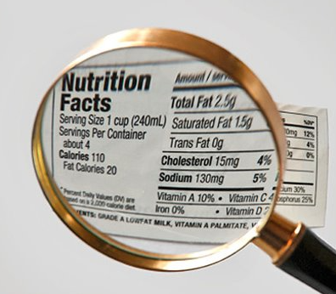
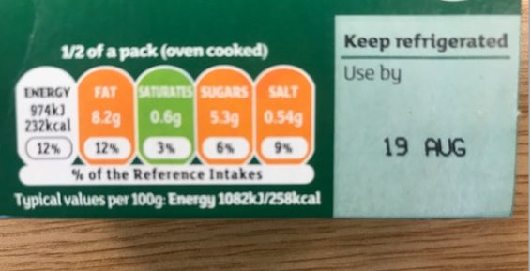
Μαθησιακοί στόχοι
Να κατανοήσουν οι μαθητές τις ετικέτες τροφίμων
Να κατανοήσουν την έννοια της σπατάλης των τροφίμων και πως μπορούμε να τη μειώσουμε
Σύνδεση με το Αναλυτικό Πρόγραμμα
Έλεγξε τις γνώσεις σου
Βλέπε εκπαιδευτικό υλικό
Ευρωπαϊκό ιστορικό των ετικετών τροφίμων
Έλεγξε τις γνώσεις σου μετά την μελέτη του υλικού
X
Κλείσιμο
<
Προηγούμενο Επόμενο
>
Close
Next

Slide 3
Ετικέτες Τροφίμων
Σύνδεση με το Αναλυτικό Πρόγραμμα
Έλεγξε τις γνώσεις σου
Βλέπε εκπαιδευτικό υλικό
Ευρωπαϊκό ιστορικό των ετικετών τροφίμων
Ποια είναι τα κύρια στοιχεία μιας ετικέτας και τι σημαίνουν
Τι σημαίνουν οι διαφορετικές ετικέτες
Ποιά είναι η σχέση τους με τη σπατάλη τροφίμων
Πώς μπορούμε να μειώσουμε την σπατάλη τροφίμων
Σχετικοί σύνδεσμοι
Έλεγξε τις γνώσεις σου μετά την μελέτη του υλικού
X
Κλείσιμο
Προηγούμενο
<
Close
Next

Slide 4
Κύρια στοιχεία μιας ετικέτας
Οι ετικέτες μπορούν να χωριστούν σε 3 κύριες κατηγορίες:
Ταυτότητα του τροφίμου (όνομα, περιγραφή, κ.λπ.)
Διατροφικές πληροφορίες (λίστα συστατικών, διατροφική δήλωση, κ.λπ.)
Υγιεινή και ασφάλεια τροφίμων (ημερομηνία λήξεως, ειδικές συνθήκες αποθήκευσης, αλλεργιογόνα, κ.λπ.)
Σύνδεση με το Αναλυτικό Πρόγραμμα
Έλεγξε τις γνώσεις σου
Βλέπε εκπαιδευτικό υλικό
Ευρωπαϊκό ιστορικό των ετικετών τροφίμων
Περισσότερες πληροφορίες:
Food labels
Food labelling terms
Labelling and allergens
Food allergy and intolerance
Guidance: Food labelling: giving food information to consumers
Έλεγξε τις γνώσεις σου μετά την μελέτη του υλικού
Close
Next
X
Πίσω στην κύρια σελίδα

Slide 5
Ετικέτες ασφάλειας τροφίμων
Ανάλωση μέχρι: Αυτές οι ημερομηνίες φαίνονται στο τρόφιμο που χαλάει γρήγορα, όπως προϊόντα κρέατος και έτοιμες σαλάτες. Μην χρησιμοποιείς κανένα τρόφιμο ή ποτό μετά το τέλος της ημερομηνίας στην ετικέτα, ακόμα και εάν έχει καλή εμφάνιση και οσμή. Αυτό σημαίνει ότι αν το χρησιμοποιήσεις μετά από αυτή την ημερομηνία θα μπορούσες να θέσεις την υγεία σου σε κίνδυνο.
Ανάλωση κατά προτίμηση πριν: Αυτές οι ημερομηνίες αναφέρονται στην ποιότητα και όχι στην ασφάλεια. Αυτό το τρόφιμο θα έχει καλύτερη γεύση πριν την ημερομηνία που αναγράφεται. Τρώγοντας το μετά από αυτή την ημερομηνία δεν σημαίνει ότι θα αρρωστήσεις αλλά η γεύση του δεν θα είναι τόσο καλή. Αυτές οι ημερομηνίες εμφανίζονται σε μια ευρεία ποικιλία καταψυγμένων, αποξηραμένων, κονσερβοποιημένων και άλλων τροφίμων.
Διάθεση μέχρι: Οι έμποροι συχνά χρησιμοποιούν αυτές τις ημερομηνίες στα ράφια τους, κυρίως για θέματα αποθήκης. Αυτές δεν απαιτούνται από το νόμο και είναι οδηγίες για το προσωπικό των καταστημάτων, ΟΧΙ για τους καταναλωτές.
Κατανάλωση μέσα σε 3 ημέρες από το άνοιγμα: Αυτή η ετικέτα σημαίνει ότι το τρόφιμο θα πρέπει να καταναλωθεί μέσα στις ημέρες που αναγράφεται πάνω στη συσκευασία. Μετά από αυτή την ημερομηνία το τρόφιμο ίσως να μην είναι ασφαλές να καταναλωθεί.
Διατήρηση στο ψυγείο μετά το άνοιγμα: Αυτή η ετικέτα σημαίνει ότι αφού έχεις αφαιρέσει τη συσκευασία και το τρόφιμο έχει εκτεθεί στον αέρα θα πρέπει να διατηρείται στο ψυγείο έτσι ώστε να μπορεί να μειωθεί ο κίνδυνος ανάπτυξης μικροβίων.
Σύνδεση με το Αναλυτικό Πρόγραμμα
Έλεγξε τις γνώσεις σου
Βλέπε εκπαιδευτικό υλικό
Ευρωπαϊκό ιστορικό των ετικετών τροφίμων
Πηγή : https://e-bug.eu/beat-the-bugs/
Έλεγξε τις γνώσεις σου μετά την μελέτη του υλικού
Close
Next
X
Πίσω στην κύρια σελίδα
Επόμενο
>

Slide 6
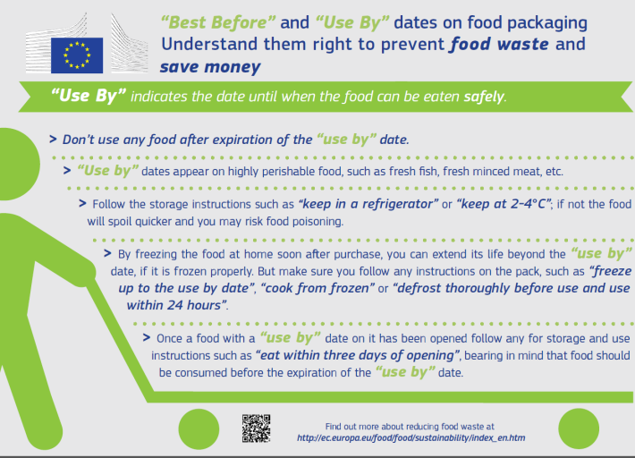
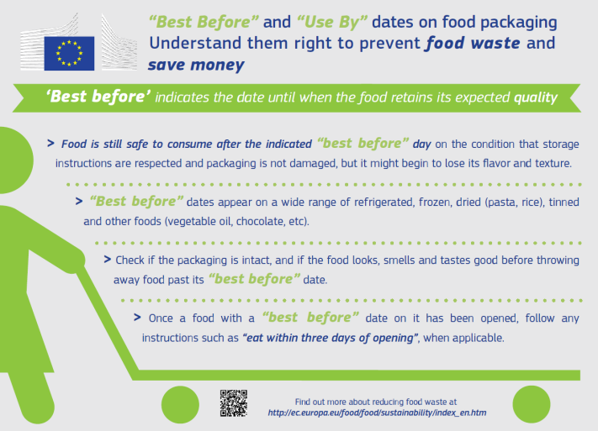
Ετικέτες ασφάλειας τροφίμων
Περισσότερες πληροφορίες:
Understanding 'best before' and 'use-by' dates on food labels and how you must treat them differently
Video : Use by vs best before dates
Next
Close
Προηγούμενο
X
Πίσω στην κύρια σελίδα
<

Slide 7
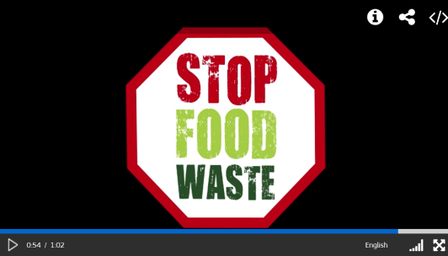
Ποια είναι η σχέση τους με τη σπατάλη τροφίμων;
Σύνδεση με το Αναλυτικό Πρόγραμμα
Έλεγξε τις γνώσεις σου
Βλέπε εκπαιδευτικό υλικό
Ευρωπαϊκό ιστορικό των ετικετών τροφίμων
Πηγή : Global food losses and food waste
Περίπου το 1/3 των τροφίμων σε όλο τον πλανήτη χάνεται ή σπαταλιέται κάθε χρόνο → 1,3 δισεκατομμύρια τόνοι το χρόνο
Η απώλεια τροφίμων στην Ευρώπη εκτιμάται στα 280 κιλά/έτος το άτομο
H σπατάλη τροφίμων από τους καταναλωτές αντιπροσωπεύει πάνω από το ένα τρίτο αυτής της απώλειας (95 κιλά/έτος ανά άτομο)
Video : Stop food waste
Έλεγξε τις γνώσεις σου μετά την μελέτη του υλικού
Close
Next
X
Πίσω στην κύρια σελίδα
Επόμενο
>

Slide 8
Ποια είναι η σχέση τους με τη σπατάλη τροφίμων;
Σύνδεση με το Αναλυτικό Πρόγραμμα
Έλεγξε τις γνώσεις σου
Βλέπε εκπαιδευτικό υλικό
Ευρωπαϊκό ιστορικό των ετικετών τροφίμων
© European Union, 1995-2019
Περισσότερες πληροφορίες:
Stop food waste
Stop food waste : know your dates
Food Loss and Food Waste
Έλεγξε τις γνώσεις σου μετά την μελέτη του υλικού
Next
Close
Προηγούμενο
X
Πίσω στην κύρια σελίδα
<

Slide 9
Πώς μπορούμε να μειώσουμε τη σπατάλη τροφίμων;
Σύνδεση με το Αναλυτικό Πρόγραμμα
Έλεγξε τις γνώσεις σου
Βλέπε εκπαιδευτικό υλικό
Ευρωπαϊκό ιστορικό των ετικετών τροφίμων
Συμβουλές για τη μείωση της σπατάλης των τροφίμων:
Προγραμμάτιζε τα ψώνια σου
Έλεγχε τις ημερομηνίες λήξεως πάνω στις συσκευασίες
Διατήρησε τη σωστή ψύξη στο ψυγείο (<4°C)
Αποθήκευε τα τρόφιμα σύμφωνα με τις οδηγίες που αναγράφονται στη συσκευασία
Άλλαζε τη θέση τους: τοποθέτησε τα πρόσφατα αγορασμένα τρόφιμα στο πίσω μέρος των ραφιών και φέρε τα παλαιότερα μπροστά
Σερβίριζε μικρές ποσότητες φαγητού
Κατανάλωνε σύντομα τα περισσεύματα του φαγητού
Βάζε τα περισσεύματα στο ψυγείο
Κάνε τα περισσεύματα τροφίμων λίπασμα (κομπόστ)
Κάνε τα τρόφιμα σου να διαρκούν περισσότερο: πολλά τρόφιμα μπορούν να καταψυχθούν εκτός εάν στη συσκευασία αναγράφεται ότι «δεν είναι κατάλληλο για κατάψυξη στο σπίτι». Τα φρέσκα τρόφιμα που αναγράφουν ημερομηνία λήξεως αν τα βάλεις στην κατάψυξη , μπορείς να τα καταναλώσεις αργότερα. Η κατάψυξη, θα σταματήσει την ανάπτυξη των βακτηρίων αλλά δεν θα τα καταστρέψει. Θα πρέπει να τρώτε τα κατεψυγμένα τρόφιμα μέσα σε 6 μήνες κατά μέσο όρο (εξαρτάται από το είδος του τροφίμου).
Έλεγξε τις γνώσεις σου μετά την μελέτη του υλικού
Close
Next
X
Πίσω στην κύρια σελίδα
Επόμενο
>

Slide 10
Πώς μπορούμε να μειώσουμε τη σπατάλη τροφίμων;
Σύνδεση με το Αναλυτικό Πρόγραμμα
Έλεγξε τις γνώσεις σου
Βλέπε εκπαιδευτικό υλικό
Ευρωπαϊκό ιστορικό των ετικετών τροφίμων
Περισσότερες πληροφορίες:
What can I do in my daily life to limit food waste?
Do good safe food : 9 easy tips to reduce food waste
Love food hate waste
How to store food and leftovers
Balancing the desire to decrease food waste with requirements of food safety_Kasza_et_al_Trends_2019
Έλεγξε τις γνώσεις σου μετά την μελέτη του υλικού
Next
Close
Προηγούμενο
X
Πίσω στην κύρια σελίδα
<

Slide 11
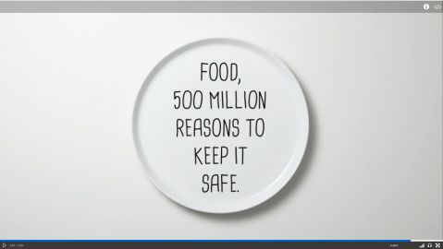
Σχετικοί σύνδεσμοι
Regulation (EU) No 1169/2011 of the European Parliament and of the Council of 25 October 2011 on the provision of food information to consumers
Food date labelling and storage advice
Food information to consumers – legislation
Σύνδεση με το Αναλυτικό Πρόγραμμα
Έλεγξε τις γνώσεις σου
Βλέπε εκπαιδευτικό υλικό
Ευρωπαϊκό ιστορικό των ετικετών τροφίμων
Concise overview of EFSA's food safety role
The European Commission works to make sure that the food that arrives on 500 million Europeans' plates is safe
Έλεγξε τις γνώσεις σου μετά την μελέτη του υλικού
Next
Close
X
Πίσω στην κύρια σελίδα

Slide 12
Ευρωπαϊκό ιστορικό για τις ετικέτες τροφίμων
Η χρήση ετικετών (σήμανση) έχει νομοθετηθεί για την προστασία των καταναλωτών οι οποίοι θα πρέπει να έχουν τις σωστές πληροφορίες για να κάνουν αξιόπιστες και ενημερωμένες επιλογές τροφίμων βασιζόμενοι στα διατροφικά στοιχεία, την παρουσία αλλεργιογόνων, τη προσωπική γεύση ή το κόστος.
Ο Κανονισμός (EU) No 1169/2011 για την παροχή πληροφοριών στους καταναλωτές αντικαθιστά, ενσωματώνοντας σε ένα κείμενο νομοθεσίας, τους προηγούμενους κανόνες χρήσης ετικετών που αναφέρονταν στην Οδηγία 2000/13/EC για την χρήση ετικετών, την παρουσίαση και τη διαφήμιση των τροφίμων και την Οδηγία 90/496/EEC για τη διατροφική αξία των τροφίμων και άλλες νομοθετικές πράξεις για συγκεκριμένες κατηγορίες τροφίμων.
Κάποιες από τις βασικές αλλαγές στους κανόνες της χρήσης ετικετών διατυπώνονται παρακάτω:
Βελτιωμένη αναγνωσιμότητα πληροφοριών (ελάχιστο μέγεθος γραμμάτων για τις υποχρεωτικές πληροφορίες).
Σαφέστερη και εναρμονισμένη παρουσίαση των αλλεργιογόνων (π.χ. σόγια, ξηροί καρποί, γλουτένη, λακτόζη) για τα συσκευασμένα τρόφιμα (έμφαση στη γραμματοσειρά, το στυλ ή το χρώμα του φόντου) στη λίστα με τα συστατικά.
Υποχρεωτικές πληροφορίες για τα αλλεργιογόνα στα μη συσκευασμένα τρόφιμα, που ισχύουν και για εστιατόρια και καφετέριες.
Απαίτηση για συγκεκριμένη διατροφική πληροφόρηση για την πλειοψηφία των συσκευασμένων επεξεργασμένων τροφίμων.
Υποχρεωτικές πληροφορίες προέλευσης του φρέσκου κρέατος από χοίρους, αιγοπρόβατα, πουλερικά, κ.λπ.
Σύνδεση με το Αναλυτικό Πρόγραμμα
Έλεγξε τις γνώσεις σου
Βλέπε εκπαιδευτικό υλικό
Ευρωπαϊκό ιστορικό των ετικετών τροφίμων
Έλεγξε τις γνώσεις σου μετά την μελέτη του υλικού
Packaging and labelling : How to label your food packaging products and the legal requirements that you have to follow as a food business
Close
Next
X
Πίσω στην κύρια σελίδα
Επόμενο
>

Slide 13
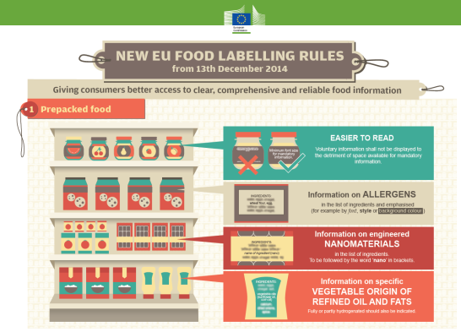
Ευρωπαϊκό ιστορικό για τις ετικέτες τροφίμων
Σύνδεση με το Αναλυτικό Πρόγραμμα
Έλεγξε τις γνώσεις σου
Βλέπε εκπαιδευτικό υλικό
Ευρωπαϊκό ιστορικό των ετικετών τροφίμων
Έλεγξε τις γνώσεις σου μετά την μελέτη του υλικού
Next
Close
Προηγούμενο
X
Πίσω στην κύρια σελίδα
<

Slide 14
Σύνδεση με το Αναλυτικό Πρόγραμμα
Γυμνάσιο και Γενικό Λύκειο :
Αγωγή και Προαγωγή Υγείας
Κοινωνική και Πολιτική Αγωγή: Βιολογία, Κοινωνιολογία και Περιβάλλον
Φυσικές επιστήμες: Παρασκευή και Συντήρηση τροφίμων
Βιοτεχνολογία (για ενίσχυση διδασκαλίας)
Υγεία: Πρόληψη μετάδοσης λοιμώξεων / Απολύμανση επιφανειών
Περιβάλλον: Υγειονομικός έλεγχος
Επιστημονικές μέθοδοι και πρακτικές (για ενίσχυση διδασκαλίας)
Επιστήμη και Τροφή: Συντήρηση / Αποθήκευση, Μεταφορά, Ιχνηλάτηση
Εφαρμοσμένη Βιοτεχνολογία (με προσανατολισμό στην Υγεία):
Υγιεινή Χεριών
Καθαρισμός επιφανειών και απολύμανση
Συγκριτικές μελέτες αντισηπτικών και απολυμαντικών
Επαγγελματικό Λύκειο:
Υγιεινή και Ασφάλεια των Τροφίμων:
Παραγωγή, συσκευασία, μεταφορά και επεξεργασία τροφίμων
Μικροβιολογία τροφίμων
Ενδεικτική πηγή:
http://ebooks.edu.gr/ebooks/v/html/8547/2726/Biologia-G-Lykeiou-ThSp_html-apli/
Ενδεικτική πηγή:
http://ebooks.edu.gr/ebooks/handle/8547/3936
Πίσω στην κύρια σελίδα
X
Close
Next

